Slide 1

7조 세미-프로젝트
김준수 | 이하나 | 주예은
날씨 알림이
[기상 알림 서비스]

Slide 2


CONTENTS
01.
기능 소개
02.
OpenAPI
03.
웹 페이지 화면 구성
04.
HTML DOM 구조
05.
소스코드 설명
06.
실행 화면

Slide 3
01. 기능 소개

Slide 4
기능 소개
오늘의 날씨/기상이 어떤지 알기 위해 서비스하는 ‘날씨 알림이＇이다.
날씨, 강우량, 습도를 알 수 있고 API를 통해 구현하여 적정 주기마다 최신화된다.
View 시스템을 도입하여 해당 지역 확대검색 또한 가능하다.
KakaomapAPI를 이용하여 지도로 전국 시 단위의 온도를 마우스를 갖다 대어 알아 낼 수 있다.
맑음/흐림 등과 같은 이미지를 넣어 시각적으로 단번에 알 수 있게 하였다.
부가적으로 오늘의 날씨가 아닌 주간의 날씨도 하단 부분을 통해 알 수 있다.

Slide 5
02. OpenAPI

Slide 6
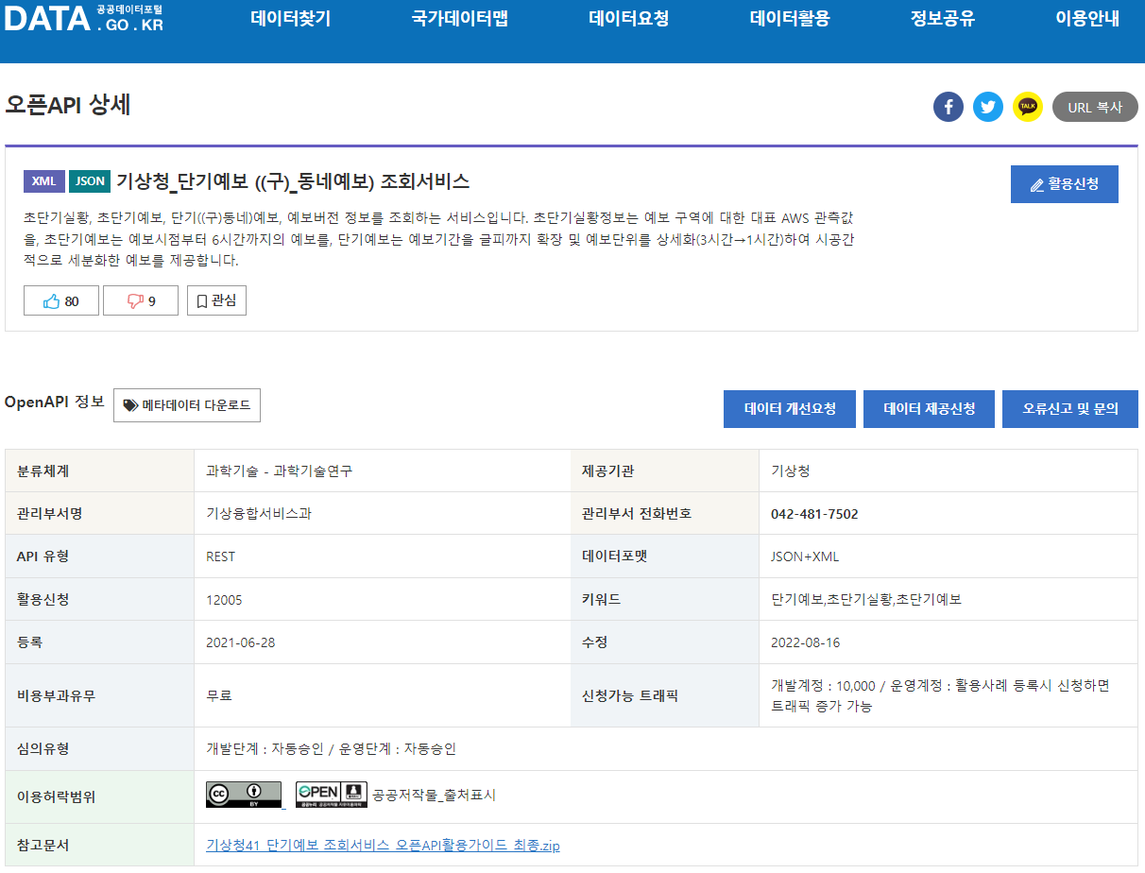
OpenAPI
「공공데이터포털(data.go.kr)」 → 「기상청_단기예보 ((구)_동네예보) 조회서비스」API
https://www.data.go.kr/tcs/dss/selectApiDataDetailView.do?publicDataPk=15084084

Slide 7
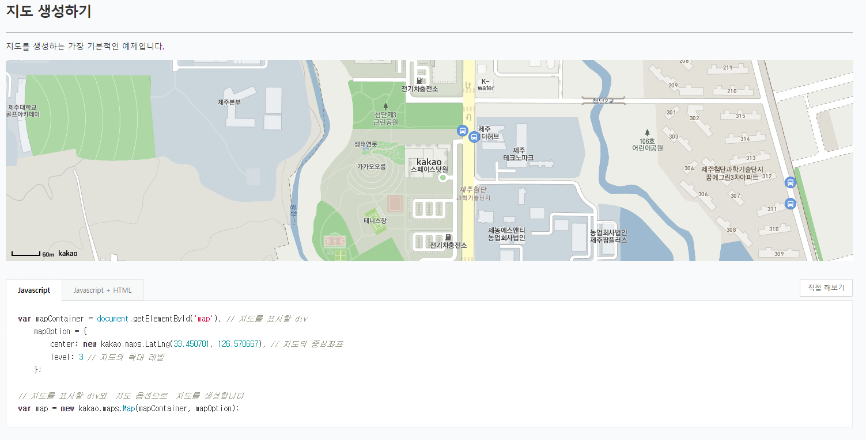
OpenAPI
「카카오API(apis.map.kakao.com)」 → 「지도 생성하기」API
https://apis.map.kakao.com/web/sample/basicMap

Slide 8
03. 웹 페이지 화면 구성

Slide 9
04. HTML DOM 구조

Slide 10
DOM 구조
body
header
div
footer
div
div x3
div
div
div
div x2
div
div
div
form
ul
div
a
a
a
img
input
button
li.a x3
img
div x2

Slide 11
05. 소스코드 실행

Slide 12
06. 실행 화면

Slide 13

Thank you for watching

